Slide 1


COSAS QUE HACEN QUE MI VIDA TENGA SENTIDO
Ximena Loaiza

Slide 2


TAEKWONDO
El taekwondo le da sentido a mi vida porque es algo que hecho desde hace 11 años donde e vivido muchas experiencias tanto buenas como malas , e conocido a muchas personas y lugares y me a enseñado muchas cosas como siempre esforzarme y no rendirme

Slide 3
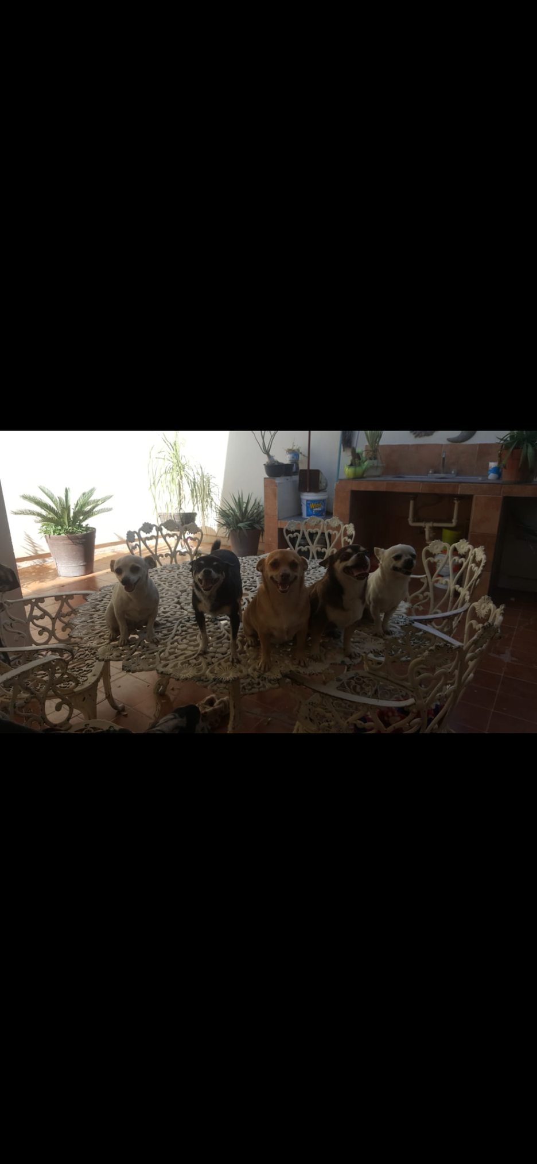
MASCOTAS
Mis mascotas son muy importante para mi porque las e tenido desde hace mucho tiempo y siempre están ahí cuando no quiero estar sola al igual cuando quiero divertirme y siempre están felices

Slide 4


TORNEOS
Los torneo son importantes para mí porque me ayudan a superarme , a desafiarme a mi misma y a darme cuanta que puedo lograr las cosas , también ahí conozco muchos lugares y personas nuevas.

Slide 5
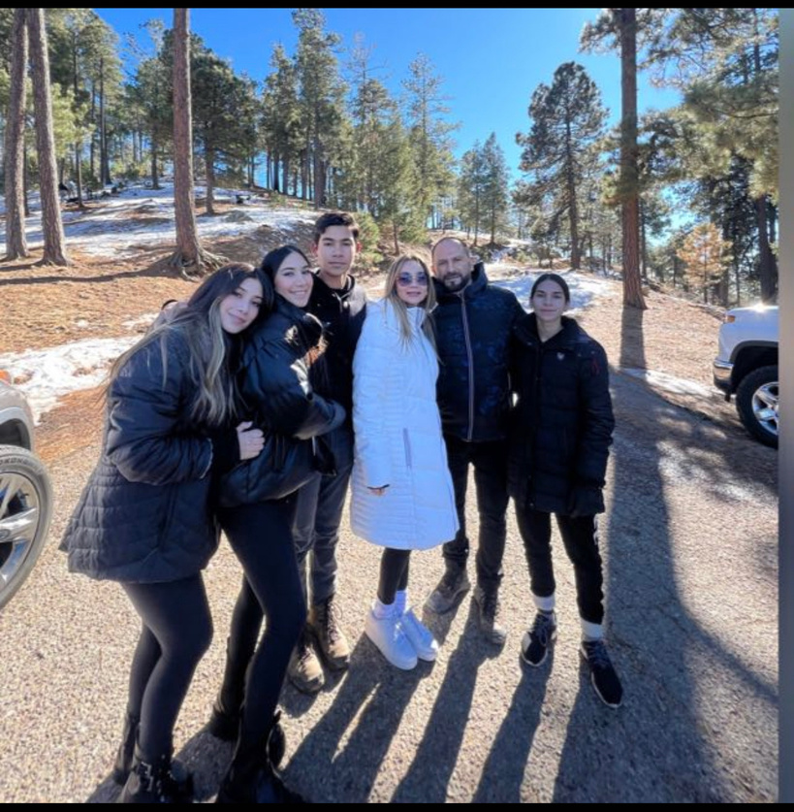
FAMILIA
Mi familia es muy importante para mí porque siempre me cuida y trata de apoyarme al igual que siempre busca lo mejor para mi y me recuarfa que no debo rendirme y trabajar por lo que quiero

Slide 6
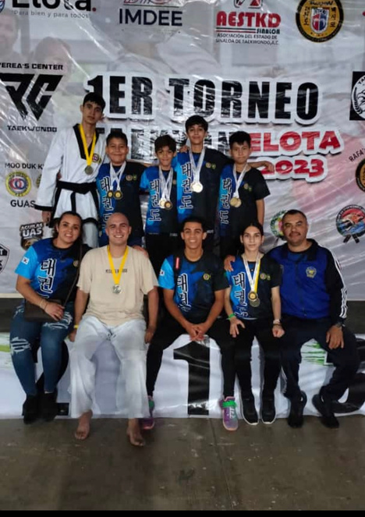
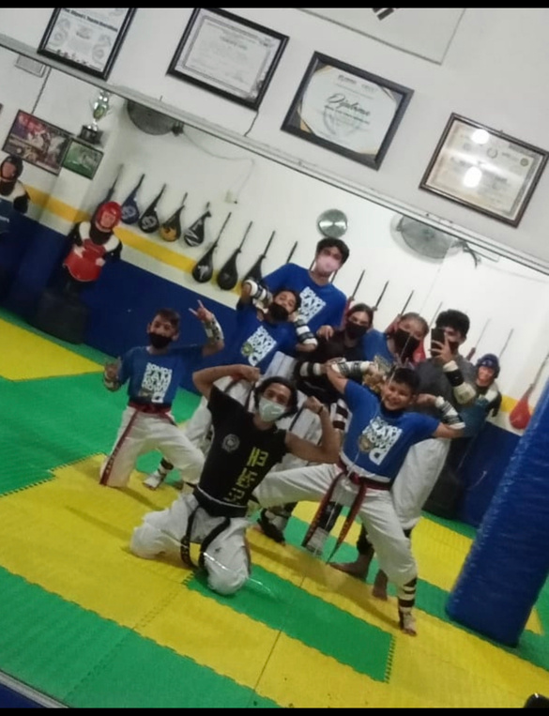
AMIGOS
Mis amigos son importantes para mi porque siempre me apoyan y están para mi cuando los necesito y son personas que conozco desde hace mucho tiempo y siempre me han ayudado en todo también se encargan de hacerme sentir mejor cuando estoy nerviosa

Slide 7
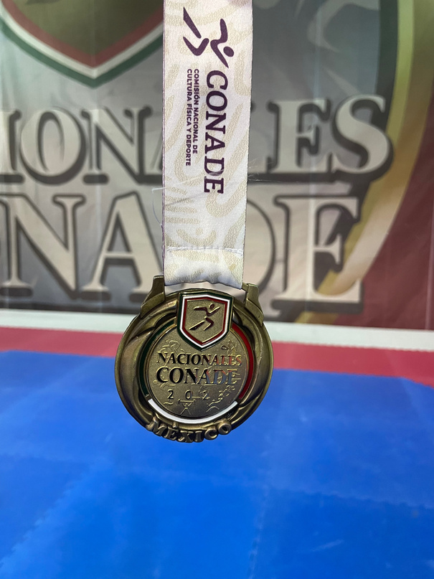
MEDALLA
Esta medalla es muy importante para mí porque me esforze mucho para obtenerla, sacrifique muchas cosas y le demostré a varias personas de lo que era capaz y que seguía siendo una de las mejores del país en mi categoría y reafirmé mi lugar del año pasado.

